Slide 1


Custo de viver
BIAJOVA SLIDES

Slide 2
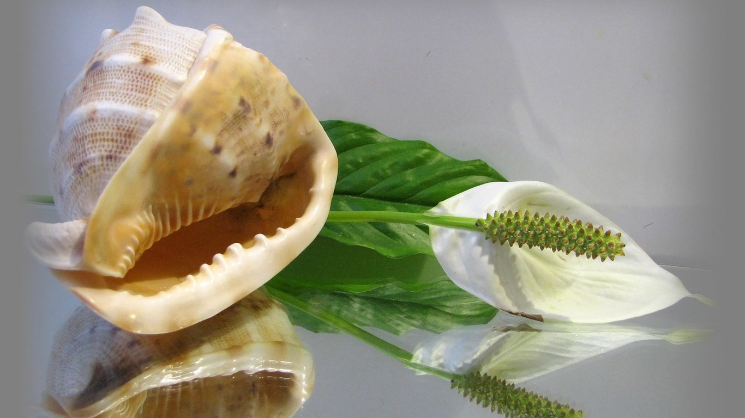
Impossível atravessar a vida
sem que um trabalho saia mal feito,
sem que uma amizade cause decepção,
sem padecer com alguma doença,

Slide 3

sem que um amor nos abandone,
sem que ninguém da família morra,
sem que a gente se engane
em um negócio.
Esse é o custo de viver.

Slide 4

O importante não é o que acontece,
mas, como você reage.
Você cresce quando não perde a esperança,
nem diminui a vontade, nem perde a fé.

Slide 5

Quando aceita a realidade
e tem orgulho de vivê-la.
Quando aceita seu destino,
mas tem garra para mudá-lo.

Slide 6

Quando aceita o que deixa para trás,
construindo o que tem pela frente
e planejando o que está por vir.

Slide 7

Cresce quando supera,
se valoriza e sabe dar frutos.
Cresce quando abre caminho,
assimila experiências e semeia raízes.

Slide 8

Cresce quando se impõe metas,
sem se importar com comentários.

Slide 9

Cresce quando é forte de caráter,
sustentado por sua formação,
sensível por temperamento
e humano por nascimento.

Slide 10

Cresce ajudando a seus semelhantes,
conhecendo a si mesmo e dando à vida
mais do que recebe.
E assim se cresce.

Slide 11



BIAJOVA SLIDES
<&>
AMOR À VIDA
Texto/ Autora: Susana Carizza.
Música: Walter Mazzaccaro
Formatação: Bia Vasconcellos
bvbiavasconcellos@gmail.com
www.sergrasan.com/biajovaslides
www.youtube.com/c/bvbiavasconcellos/videos

